Slide 1
Die allgemeinbildende Kommunalinstitution die mittlere allgemeinbildende Schule № 4 in der Stadt Urjupinsk
Das soziale Untersuchungs
projekt zum Thema:
«Die Einwirkung des Internets auf den Teenager»
Das Projekt haben gemacht:
Das Workshop der 9 Klasse.
Der Leiter des Projektes:Der Lehrer der höchsten Qualifikationskategorie der deutschen Sprache Jurina T. W.

Slide 2
Die Aktualität des Themas:
Das Internet hat die Struktur der modernen Gesellschaft in der gründlichen Weise geändert. Der Teenager muss die Informationen über allen bekommen, was ihn interessiert.
Unbedingt, wirkt Internet wie positiv, als auch negativ auf den Teenager ein. Es entstehen die Widersprüche und die Gegenteile zwischen:
- Den bedeutenden Wackstum der notwendigen für die Lebenstätigkeit Informationen, die vom informativen Fortschritt herbeigerufen sind, und der Möglichkeiten des Erhaltens von jedem Teenager.
Heute kann das notige Wissen fur morgen nur noch mit
Hilfe von Rechnern organisiert und genutzt werden.
Deshalb gehen Schulen ans Netz.
Der computerunterstuzte Unterricht macht das
Klasenzimmer offen fur Neugkeiten aus aller Welt

Slide 3
Das Problem der Untersuchung:
Die Bestimmung, die Begründung des Einflusses des Internets auf den Teenager
Das Ziel der Untersuchung :
An den Tag zu bringen, zu bestimmen, den positiven oder negativen Einfluss des Internets auf den Teenager zu rechtfertigen

Slide 4
Die Aufgaben der Untersuchung sind:
Die positive oder negative
Netzeinwirkung auf den Teenager zu bestimmen.
Das Problem der Internetsabhängigkeit unter den Schülern der 9 Klassen zu untersuchen
Die Popularität des Internets zur Zeit zu bestimmenund wofür es die Teenager verwenden
Das Merkblatt zum Thema zu bilden «wie die Abhängigkeit vom Internet zu vermeiden»

Slide 5
Die Methoden der Untersuchung:
Synthese
Analyse
Verallgemeinerung
Modellierung
Die soziologische Forschung

Slide 6
Kreatives Workshop des Projektes:

Slide 7
Die Quellen der Informationen:
Die periodische
Presse
und die Literatur
zum Thema
Die Konsultation
mit dem Schulpsychologen
Die Internet-Ressourcen

Slide 8
Die Arbeitsstufe an das Projekt
Die I. Phase – die Organisation der Projekttätigkeit
Die Besprechung des Charakters und des Inhaltes des Projektes
Die Vorbereitung des Fragebogens und die Suche der Informationen
Wir hängen zu viel
ICQ, telefonisch,
das Internet stört
uns zu lernen
Die Suche des Weges des Ausgangs aus dem
ausgeprägten Problem

Slide 9
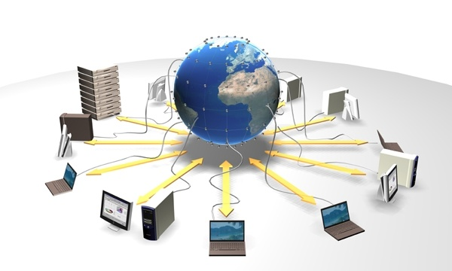
Wozu brauchen wir das Netz

Slide 10
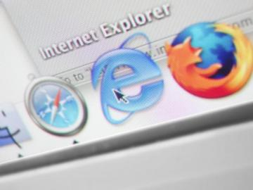
Wozu brauchen wir das Netz?
Die Schulen wollen denSchriff in die
Informationsgesellschaff fun
(fur politischen und
internationallen Neuigkeiten)

Slide 11
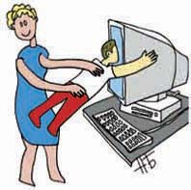
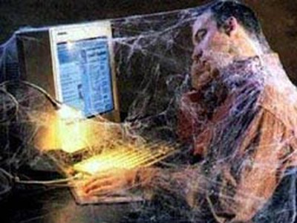
Wozu braucht man das Netz?
Für das Erhalten der Informationen | 58%
Für die Kommunikation | 17%
Für die Unterhaltungen | 9%
Für die Erfullung der Haus aufgabe | 5%
Fur Herunterladen | 11%

Slide 12
Wozu brauchen wir das Netz?
Für die Antwortungserklärung
auf verschiedene Fragen

Slide 13
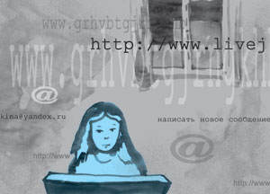
Die populärsten Netzhandlungen
Die Spiele | 4%
Die Auslastung der Musik | 22%
Die Unterhaltung | 51%
Die Erfullung der Нausaufgabe | 7%
Die bildende Ressourcen des Internets | 4%
Die Kommunikation in den Chats | 12%

Slide 14
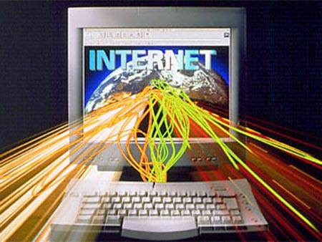
Wozu brauchen wir das Netz?
Die Arbeit ohne Ofis zu besuchen

Slide 15
Wozu brauchen wir das Netz?
Die Information sammeln und verarbeiten.

Slide 16
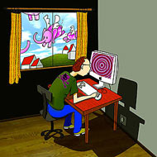
Wozu brauchen wir das Netz?
Die Schuler können selbstsändig
die Kenntnisse auf verschiedenen Sachgebieten bekommen

Slide 17
Wozu brauchen wir das Netz
Die Unferhaltung mit den Freunden aus aller Welt

Slide 18
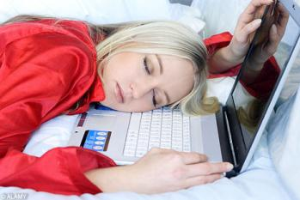
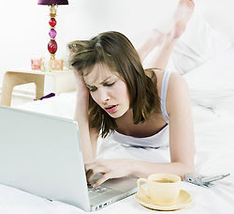
Welche Gefahren sind im Inter n et ?
Viren | 33%
Spam | 4%
sozialen Webseiten | 5%
Sekten | 19%
Hacker | 6%
terroristische Webseiten | 11%
gefährliche Webseiten | 6%
Hypnose | 3%
Betrug | 8%
Drogenwebseiten | 5%
Pornowebseiten | 1%

Slide 19
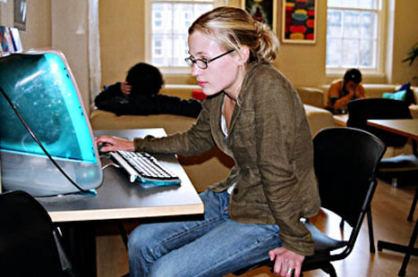
Physiologische Symptome der Netzt – abhängigkeit
Kopfschmerzen
Augenschmerzen
Rückenschmerzen
Das Herz ruft: “Woher soll ich die Kraft nehmen, das Blut durch deinen Körper zu pumpen!”

Slide 20
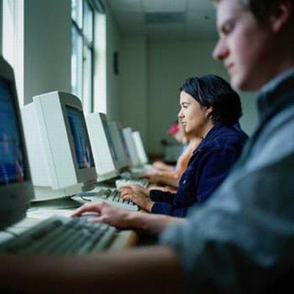
Psychologische Sуmptome der
Netztabhängigkeit
Gutes Selbstgefühl am Computer
Probleme mit dem Lernen
Zu viel Zeit vertreib am Netz

Slide 21
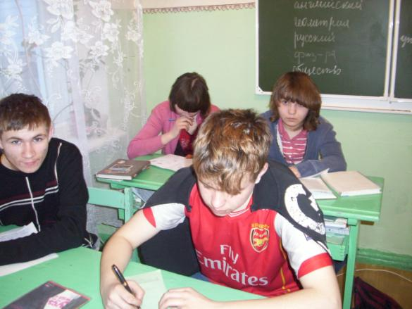
Die Arbeitsstufe ans Projekt
Die II. Phase– die Durchführung der SOZIOLOGISCHEN
UNTERSUCHUNG
Der Ort der Durchführung: die Schule 4
Die Zahl der Teilnehmer: 20 Menschen
Die Zeit der Durchführung: September 2011

Slide 22
Die Arbeitsstufe ans Projekt
Die III. Phase–die Analyse der Ergebnisse
Das Internet macht eine positive
Einwirkung auf den Benutzer?
JA 13 M
NEIN 7 M
Das Internet leistet eine negative
Einwirkung auf den Benutzer?
JA 1 M
NEIN 19 M
Sie gebrauchen das Internet öfter
für die Kommunikation mit den Freunden?
JA 6 M
NEIN 14 M
Sie verwenden öfter das Internet
für den Verkehr mit den Freunden?
JA 20M
Sie verwenden öfter das Internet
In den wissenswerten Zielen?
JA 5 M
NEIN 15 M
Ob Sie dem ganzen Band anvertrauen,
was Sie im Internet finden.
JA 10 M
NEIN 10 M

Slide 23
Die Schlussfolgerungen als Ergebnis der Untersuchung
65 %
Meinen, dass das Internet
den positiven Einfluss leistet .
Erwarten die Gefahr und das Negativ
vom Internet nicht, ist die kritische Einstellung verringert.
95 %
25 %
Gebrauchen das Internet
in den wissenswerten Zielen.
50 %
Vertrauen allen, was
finden im Internet.

Slide 24
Die Schlussfolgerung:
Im Verlauf unserer Forschungen haben wir festgestellt, dass zur Zeit die Internetsabhängigkeit das Problem unter den Schüler der 9 Klasse ist.
Die Ergebnisse:
Alle Testpersonen sind in die Gruppe der ungewöhnlichen Benutzer geraten.

Slide 25
Die Arbeitsstufe ans Projekt
I V Phase – die Datenerfassung ÜBER das Internet
DIE ZUSAMMENSTELLUNG DES MERKBLATTES
«WIE DIE INTERNETSABHÄNGIGKEIT ZU VERMEIDEN»

Slide 26
Das Merkblatt «WIE die Internetsabhängigkeit ZU VERMEIDEN»
WENN Sie die Internetabhängige sind, das bedeutet , man muss nachdenken
ob darüber Sie verstehen, sich in der Realität zu umgehen, probieren Sie
mit Hilfe der Fachkräfte, ihm zu lernen
WENN Sie eine lange Zeit am Computer durchführen
Man muss die folgenden Regeln achten:
-Richtig organisieren Sie den Arbeitsplatz
-Machen Sie die regelmäßigen Pausen in der Arbeit durch jede 30-40 Minuten
-Machen Sie Gymnastik für die Augen und die Wirbelsäule
WENN Sie das Nervensystem aufsparen wollen, arbeiten Sie spät am Abend und nach den Nächten nicht , da es führt zu
den Überlastungen und der Überanspannung
Vergessen Sie nicht, dass außer den virtuellen Mitteln des Verkehrs und des Erhaltens der Informationen auch die Realen sind : man kann nichts die lebendigen Emotionen, die Gefühle, die Seelenzustande ersetzen.
KONTROLLIEREN Sie sich, wenn Sie nicht im Zustand sind, so behandeln zu
dem Arzt, es wird sich wie auch eine beliebige Manie behandeln.

Slide 27
Gebrauchte literatur
Text: Schulen ans Netz. Deutsch Schritte 5, И.Л. Бим, Л.В. Садомова
Text: Computer. Deutsch Schritte 5, И.Л. Бим, Л.В. Садомова
Text: Aufstand gegen Theobald Schlapp. Deutsch Schritte 3, И.Л. Бим, Л.В. Садомова
Die Internet-Ressourcen
Follow-up
Man kann in den Klassenstunden, Konferenzen, Disskussionen gebrauchen.

